Slide 1
金門縣議會
第七屆第四次定期大會
金門縣政府行政處業務報告
報告人：陳祥麟 處長

Slide 2
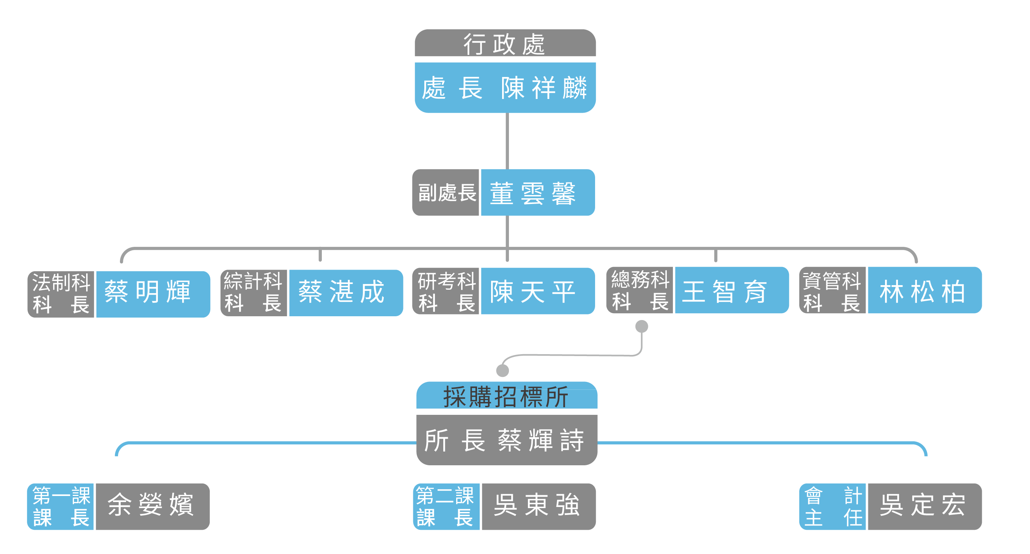
金門縣議會第七屆第四次定期大會
金門縣政府行政處業務報告
金門縣政府行政處
業務報告參加人員

Slide 3
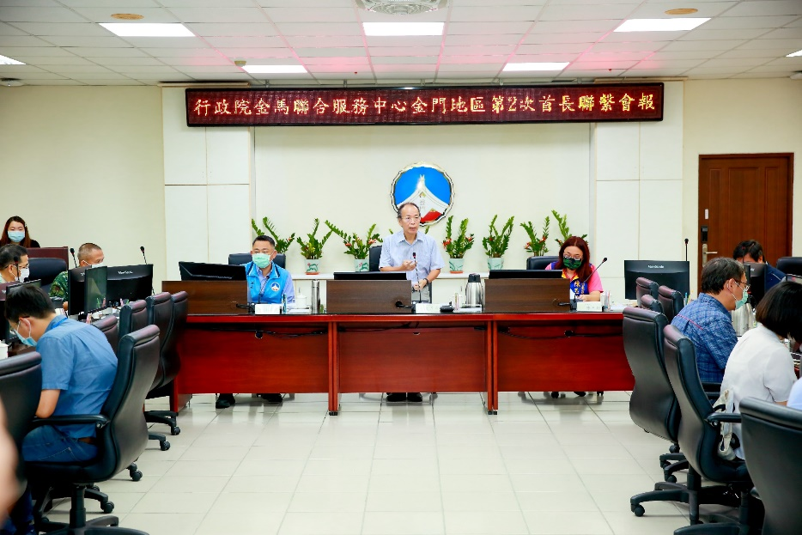
金門縣議會第七屆第四次定期大會
重大施政工作執行成效
金門縣政府行政處業務報告
01
依據綜建方案．彙編施政計畫
賡續就本縣需求滾動檢討，爭取離島建設基金挹注，減輕縣庫負擔。
辦理108年度施政績效報告評核及
109年度施政計畫審定作業，經核
定後公開於本府官網。
02
加強協調整合．推動地區發展
召開地區首長聯繫會報．整合地區需求
辦理金門地區首長聯繫會報、縣市
首長交流座談會及提案爭取立法院
相關委員會支持。
因應新冠肺炎對地區產業之影響，
陸續召開產業紓困振興小組會議，
確保各方案依期程辦理。
建置本府臉書粉絲專頁及LINE官方帳號，使鄉親掌握縣政動態。本年1至3季計發送資訊圖表267張、訊息320則。
立法院交通委員會蒞金考察，本府研擬提案．爭取支持

Slide 4
金門縣議會第七屆第四次定期大會
重大施政工作執行成效
金門縣政府行政處業務報告
03
0 2 4 6 8 10 12 14 16（案）
落實施政管考．精進執行成效
工務處
16案
自來水廠
6案
定期召開各項施政計畫及專案管考會議，以確保縣政如期如質推動。
建設處
5案
金酒公司
4案
04
觀光處
3案
衛生局
3案
修訂法令規章．俾利業務執行
港務處
2案
定期召開法規審查會議，並因應地區實際需要，制（訂）自治法規。4至9月計：
教育處
2案
列管案件
總計43案
殯葬所
1案
11案
文化局
1案
進度嚴重落後
創（訂）：
4種
自治法規
109年重大施政計畫案件統計圖
修正：
11種
行政規則
訂定（修正）34種
05
06
審理訴願國賠．保障人民權益
推動法律扶助．提供民眾諮詢
本年度4至9月，向本府提起訴願者計3件
，均依法審議中；另經審議決定者計4件
，不受理2件，駁回2件。
延聘執業律師，提供縣民免費法律諮詢
服務，本年度4月至9月已辦理12場，提
供87人次之服務。
本年度4至9月，辦理消費爭議調解事件
共2件，1件不予受理，1件調解不成立。
有鑑於兩岸往來日益頻繁，積極協調法律
扶助基金會安排大陸法律諮詢。

Slide 5
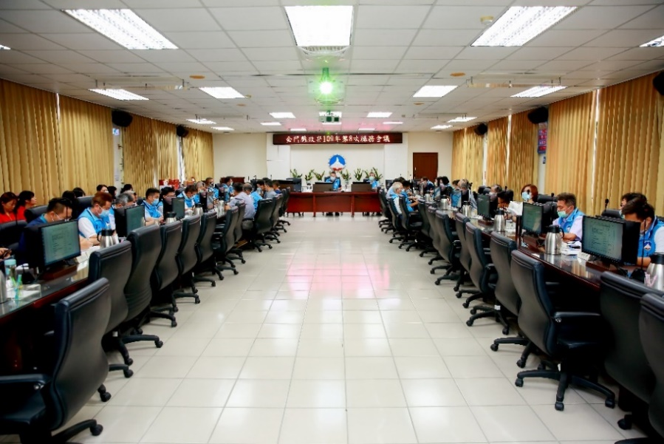
金門縣議會第七屆第四次定期大會
重大施政工作執行成效
金門縣政府行政處業務報告
07
召開縣政會議．凝聚政策共識
109年4月至9月計召開5次縣務會議，審
議制定（修正）23案。
109年4月至9月計召開16次主管會報，指
裁示事項計88案，完成並解除列管67案，
佔76.14%。
08
召開縣政會議．強化橫向連繫．凝聚政策共識
推動服務工作．提昇服務品質
強化人民陳情案件追蹤管制，設置專人
管理「縣長電子信箱」及行政院「院長
電子信箱」、「總統信箱」，依投書內
容分派權責單位研處並回覆陳情人；本
年度4月至9月計391件，已結案385件。
10
辦理電子採購．網路公開閱覽
推行「政府採購電子領投標系統」，投標廠商於開標時可線上比減價，不需到開標現場，招標作業程序更快速簡便。本年度1月至9月為止，電子領標執行率為100%、電子投標執行率為69%、網路公開閱覽比率為100%。
09
集中辦理採購．有效節省公帑
本年度4月至9月受理機關委辦招標案件計368件。

Slide 6
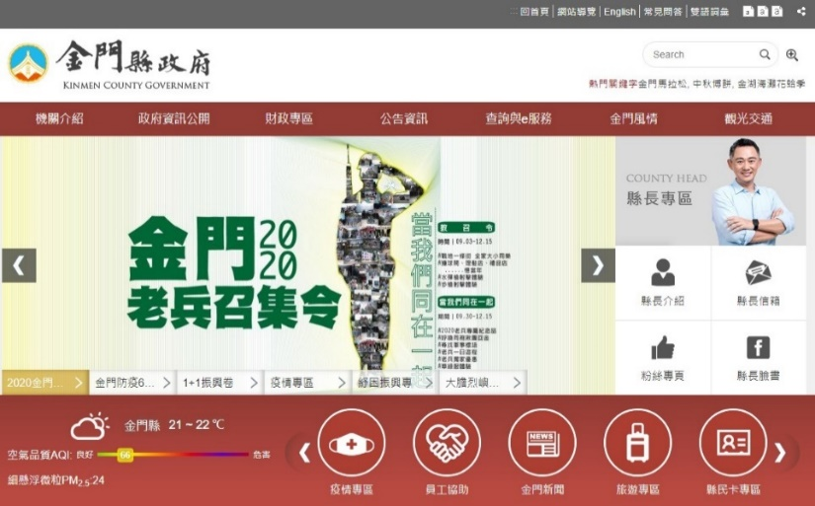
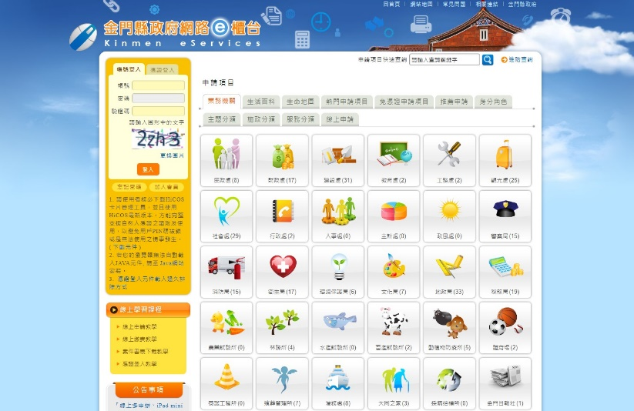
金門縣議會第七屆第四次定期大會
重大施政工作執行成效
金門縣政府行政處業務報告
11
首頁資訊公開．便利公眾分享
首頁資訊公開
於本府官網首頁建立「政府資訊公開」
節點，並要求各業管機關依「政府資訊
公開法」主動公開資訊，確保民眾「知」
的權利。
12
推動資料開放．創新便民服務
建置「網路e櫃台」整合平台，24小時
服務不中斷。
持續推動開放資料政策（Open Data）,
供企業或民眾應用整合。
13
推動電子公文．縮短傳遞時效
提高公文電子化交換比例，並推展本府公
文線上簽核及會議無紙化，除大幅減少紙
張用量，更能縮短公文傳遞時效，達到資
料共享及提高行政效率。
表單
集本府18個局處含所屬機關
及五個鄉鎮公所
共提供
84項線上申請
492項表單下載
服務
截至今年9月底
表單下載累計
31萬多次
會員1,324人

Slide 7
金門縣議會第七屆第四次定期大會
重大施政工作執行成效
金門縣政府行政處業務報告
14
導入智慧科技．建置大數據平台
協助各單位
施政計畫
導入智慧應用
優化縣民卡
功能與
製發流程
推動
金門縣
大數據平台
協助各單位導入
智慧科技應用溝通平台
及業務智慧化，簡便相關
業務作業程序
持續提昇縣民卡功能，
如電子錢包及身分識別
；因應新冠肺炎疫情，以刷卡
識別取代傳統紙本記錄，
有效加快作業流程及
減少接觸。
分階段擴充平台功能，
現階段先行蒐集縣政數據
，經分析作為施政參採，
俾使施政更有效率；俟平台
資料擴充多元後，適時提供
民眾閱覽。

Slide 8
金門縣議會第七屆第四次定期大會
重大施政工作執行成效
金門縣政府行政處業務報告
15
建構雲端主機．強化資訊環境
建構具有即時資料備份、支援不同儲存設備
，使其效能容量與成本達到合理化效果。
建構虛擬化雲端資料中心，提供共構環境供
本府暨所屬機關申請使用，對於節能減碳、
降低空間使用量、減少成本與管理之強化，
皆有相當成效。
定期辦理資安教育訓練及稽核，深化各同仁
資通安全觀念，並強化資安基礎環境安全，
確保縣務順利運行。

Slide 9
金門縣議會第七屆第四次定期大會
未來施政目標與展望
金門縣政府行政處業務報告
加強法規審查．提供縣民法律諮詢
考核管制．提昇施政績效
加強施政計畫選項列管、特定案件及
各項會議決議進度管制，有效提昇施
政效能。
加強法規審查功能．研訂（修）妥適
之自治法規，以維縣民權益。
辦理民意信箱案件之追蹤管制，強化
機關協調，有效解決民眾問題，疏減
民怨。
辦理免費法律諮詢，提供縣民法律扶
助，並開辦涉陸法律諮詢服務。
未來
施政目標
與展望
增進施政成果行銷，讓鄉親了解縣政
動態並精進施政作為。
建構平台．爭取中央政策支持
優化資訊環境．構築智慧城市
依循本縣第五期離島綜合建設實施方
案方向，並適時滾動檢討；核實辦理
施政計畫相關業務，俾使順利推動。
持續擴充縣民卡功能，藉以增進民眾
生活便利性。
協助各單位業務導入智慧運用，提昇
行政效率。
暢通中央與地方溝通渠道，以利各項
提案之蒐集，並爭取中央政策支持。
充實縣府資訊（安）設備，俾使縣務
順利推動。
召開旅台中央鄉賢、縣政顧問等會議
，集思廣益，謀劃縣政願景。
優化大數據平台功能並推動開放政府
，提昇民眾對政府之信任。

Slide 10
金門縣議會第七屆第四次定期大會
金門縣政府行政處業務報告
未來施政目標與展望
善盡幕僚單位職責．協助各業務單位

